Slide 1
Veille technologique Déploiement
Orange Digital Kalanso

Slide 2
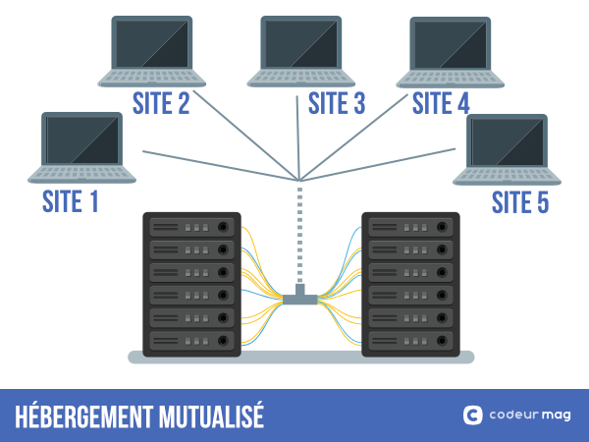
UN SERVEUR MUTUALISE
Un serveur mutualisé est un serveur qui est partagé entre plusieurs utilisateurs.

Slide 3

UN SERVEUR DEDIE
Un serveur dédié est donc un espace internet qui héberge des données spécifiques à une entreprise.

Slide 4
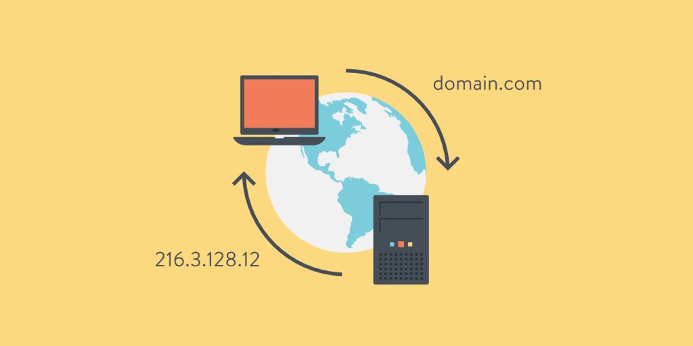
UN DNS
Le serveur DNS (Domain Name System, ou Système de noms de domaine en français) est un service dont la principale fonction est de traduire un nom de domaine en adresse IP.

Slide 5
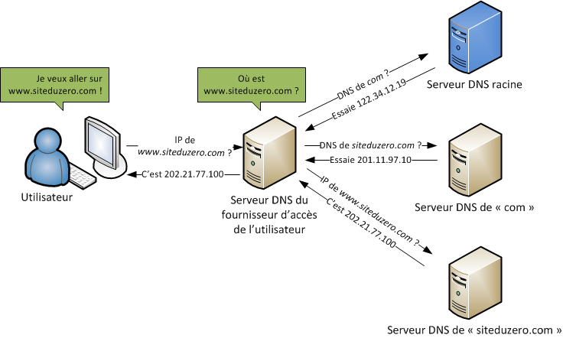
FONCTIONNEMENT D’UN DNS

Slide 6
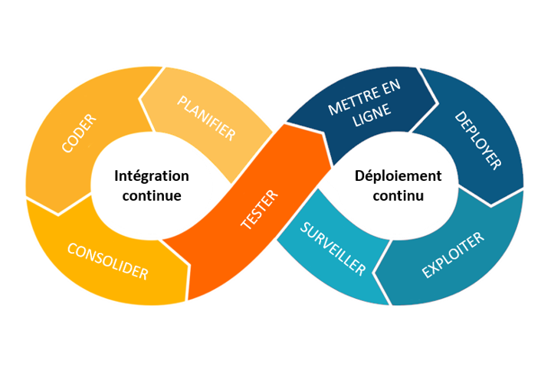
ET V. INTÉGRATION CONTINUE ET DÉPLOIEMENT CONTINUE

Slide 7

DOCKER
Est une plateforme logicielle open source permettant de créer, de déployer et de gérer des containers d’applications virtualisées sur un système d’exploitation.

Slide 8
VII- Image docker? container docker? docker file? docker hub?
Un conteneur Docker est un environnement d'exécution virtualisé utilisé dans le développement d'applications. Il est utilisé pour créer, exécuter et déployer des applications isolées du matériel sous-jacent
Une image Docker est un fichier utilisé pour exécuter du code dans un conteneur Docker. Les images Docker agissent comme un ensemble d'instructions pour créer un conteneur Docker , comme un modèle.
Un Docker file est un document texte qui contient toutes les commandes qu'un utilisateur peut appeler sur la ligne de commande pour assembler une image.
Docker Hub est un service fourni par Docker pour rechercher et partager des images de conteneurs avec votre équipe

Slide 9

VIII. JENKINS
Jenkins est un outil open source de serveur d'automatisation. Il aide à automatiser les parties du développement logiciel liées au build, aux tests et au déploiement, et facilite l'intégration continue et la livraison continue.

Slide 10
IX. SONAR
SonarQube (précédemment Sonar) est un logiciel libre permettant de mesurer la qualité du code source en continu.

Slide 11
X. C’est quoi Bitbucket?
Bitbucket est un service web d'hébergement et de gestion de développement logiciel utilisant le logiciel de gestion de versions Git. Il s'agit d'un service freemium dont la version gratuite permet déjà de créer jusqu'à un nombre illimité de dépôts privés, accessibles par cinq utilisateurs au maximum.

Slide 12

Fatimata DIAGOURAGA
Sidy KEITA
Saoudatou DIARRA
Aminata TRAORE
Modibo SANGARE
Ibrahim KELLY
Samba DAOU
Hilaire DALIWA
Aissata SANKARE
Ibrahima KONATE

